Slide 1
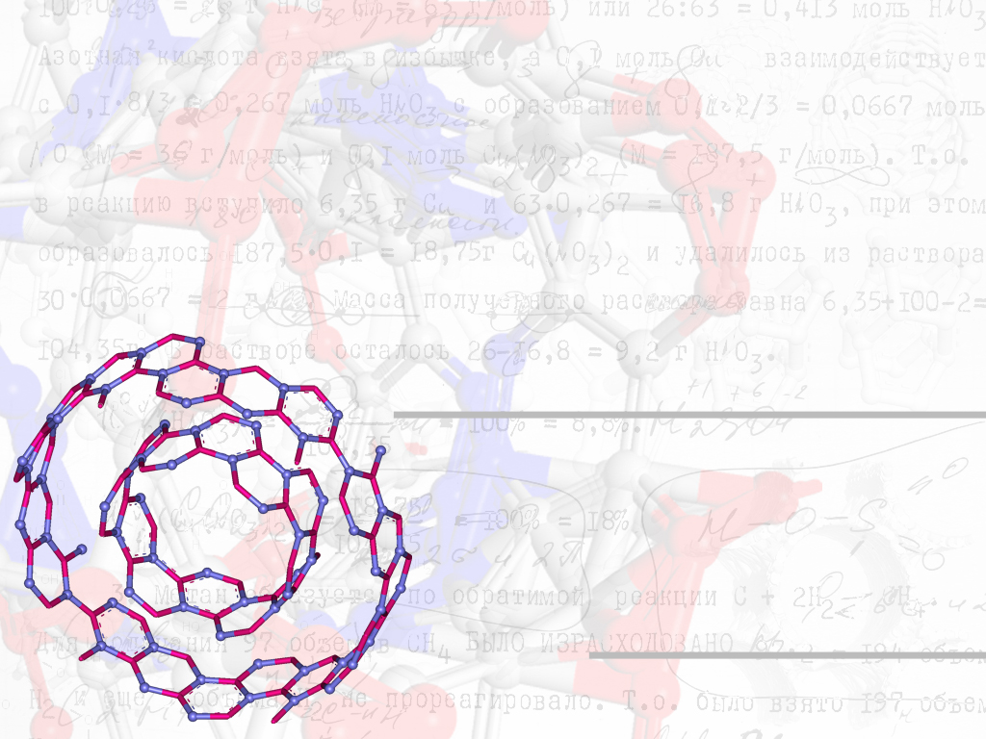
Урок – гра ,, Ерудит “ фізика 8 клас 31.03.2021.
Узагальнення і систематизація знань з теми: «Електричний струм»

Slide 2
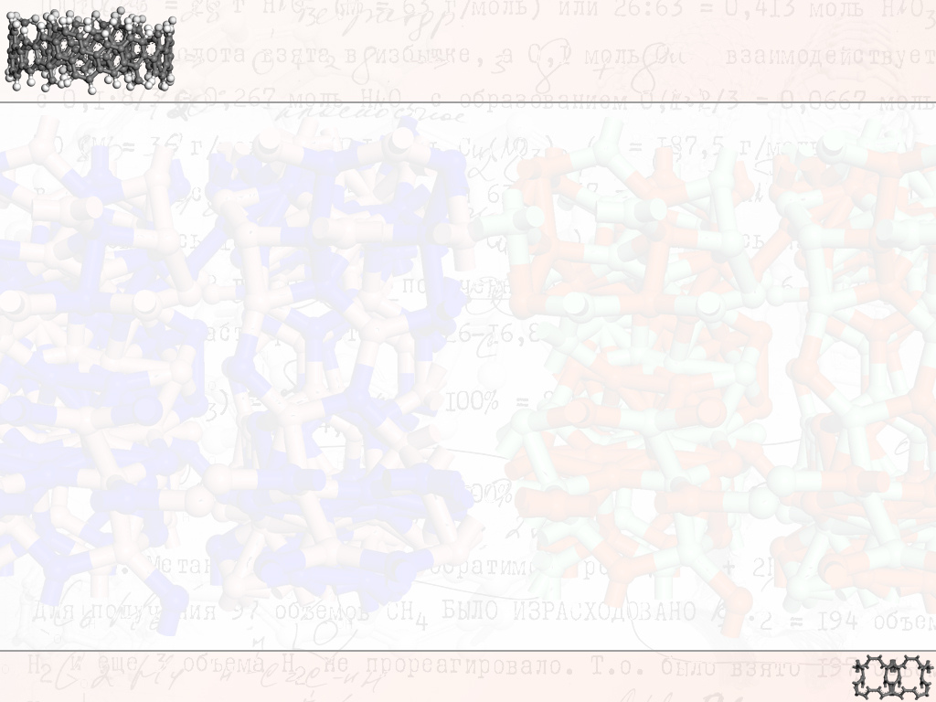
«Гордіїв вузол»
Письмово дайте відповіді на запитання
1. Що має будь – який електрон?
2. Атом, що втратив один електрон
3. Одиниця вимірювання сили струму
4. Вчений, що довів дискретність електричного заряду
5. Позитивно заряджені частинки, що входять до складу ядра атома.
6.Що знаходиться в центрі атома

Slide 3
7. Одиниця вимірювання напруги
8. Найдрібніша частинка речовини
9Фізична величина одиницею вимірювання якої є Ом
10 Вчений, який досліджував взаємодію двох точкових зарядів
11 Елементарна частинка, яка має негативнгий заряд
12 Процес під час якого тіла отримують електричні заряди

Slide 4
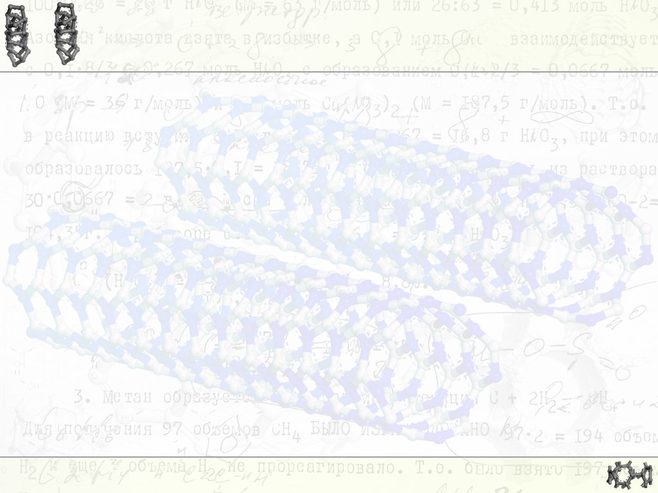
Встановіть відповідність
=
І.Фізичні терміни
1. Гальванічний коефіцієнт
2. Електричний опір
3. Електрофорні терези
4.Сила опорів
5. Питомий елемент
6. Магазин заряд
7.Температурний струму
8. Крутильні машини

Slide 5
Встановіть відповідність
=
ІІ. Відкриття винахідник
1.Будова атома А. Ампер
2.Електричне поле Г. Ом
3.Закон взаємодії точкових зарядів Е. Резерфорд
4. Явище взаємодії двох провідників
зі струмом А. Вольта
5. Перший гальванічний елемент Ш. Кулон
6. Дослідження законів протікання
струму в електричному колі М. Фарадей

Slide 6
Встановіть відповідність
=
ІІІ. Великі імена фізики
1. Ернест Ампер
2. Шарль Огустен Гальвані
3. Джеймс – Кларк Фарадей
4. Майкл Резерфорд
5. Андре – Марі Вольта
6. Алессандро Максвел
7.Луїджі Ом
8. Георг Кулон

Slide 7
Перетворіть одиниці вимірювання
=
3 мОм = Ом 100 хв = с;
0,5 кВ = В; 15нКл = Кл;
1 кг = г; 45 мА = А
0,1год = с; 5 км = м;
10 год = хв; 1 см = м;

Slide 8
Вправа «Резюме»
=
Дайте відповідь на запитання
Що сподобалось під час уроку ?
Що не сподобалось?
Що запам'яталось?
Вишліть свої відповіді на перевірку

Slide 9
Домашнє завдання
=
Підготовка до контрольної роботи :
Повторіть параграф 19-32
Дайте відповідь на кілька запитань до будь-якого параграфа
Виконайте задачі
1. Обмотка реостата, яку виготовлено з нікелінового дроту, має опір 36 Ом. Якої довжини цей дріт, якщо площа його перерізу дорівнює 0,2 мм²?
2. Визначте масу мідного дроту, довжина якого 2 км і опір 8,5 Ом.

